Slide 1

세상에서 가장 가벼운 단기 전력 수요 예측 모델
나인성 | 남영 | 박지호 | 안태진 | 황승주
1
Deep Leraning Project 2023.05.09 – 2023.06.07 (4 Weeks)

Slide 2
세상에서 가장 가벼운 단기 전력 수요 예측 모델
Index
프로젝트 소개
데이터 전처리
EDA & Insight
가설 검증
결론 및 Insight
문제 정의 가설 도출
문제 해결 방법 정의
데이터 수집
데이터 보간 (Interpolate)
전력 수요 데이터
기상 데이터
Insight 도출
모델 구축
요인 비교
결론 및 의의
부록
2

Slide 3
기상정보 없이 전력 수요 예측이 가능하다면?
적은 데이터 양
추가 정보 없는 전력 수요 예측이 가능해짐
일반적인 분석 방법
노이즈 영향 축소
전력 수요 예측에 기상정보를 활용하는 것이 일반적인 방법
기상 데이터 제외 시, 결측치로 인한 노이즈의 영향 축소
AS – IS
기상정보 활용
VS
WHAT-IF?
기상정보 제외
방대한 데이터의 양
경제성
방대한 초단기 기상데이터를 다룸
보다 적은 비용으로 단기 전력수요 예측 가능
다수의 결측치 존재
기기의 고장/운영중단이 야기하는 잦은 결측 이슈
3

Slide 4
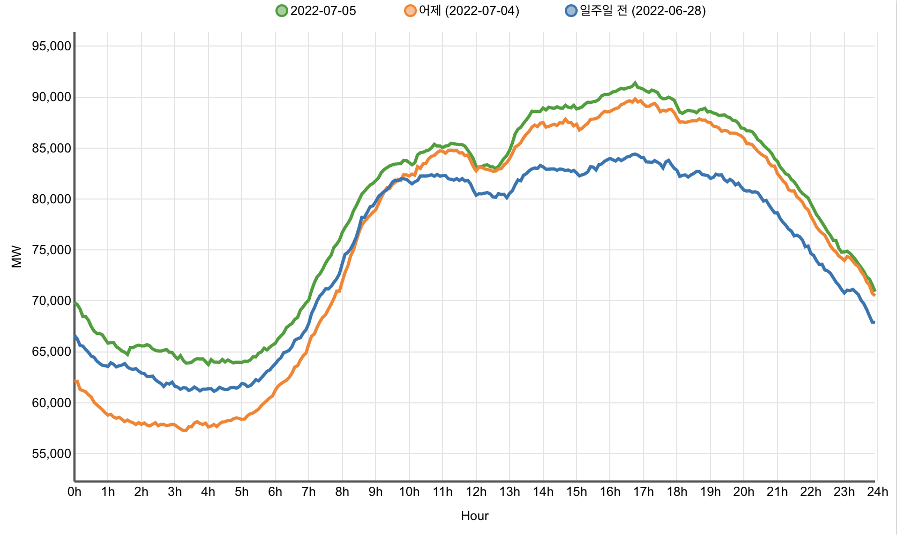
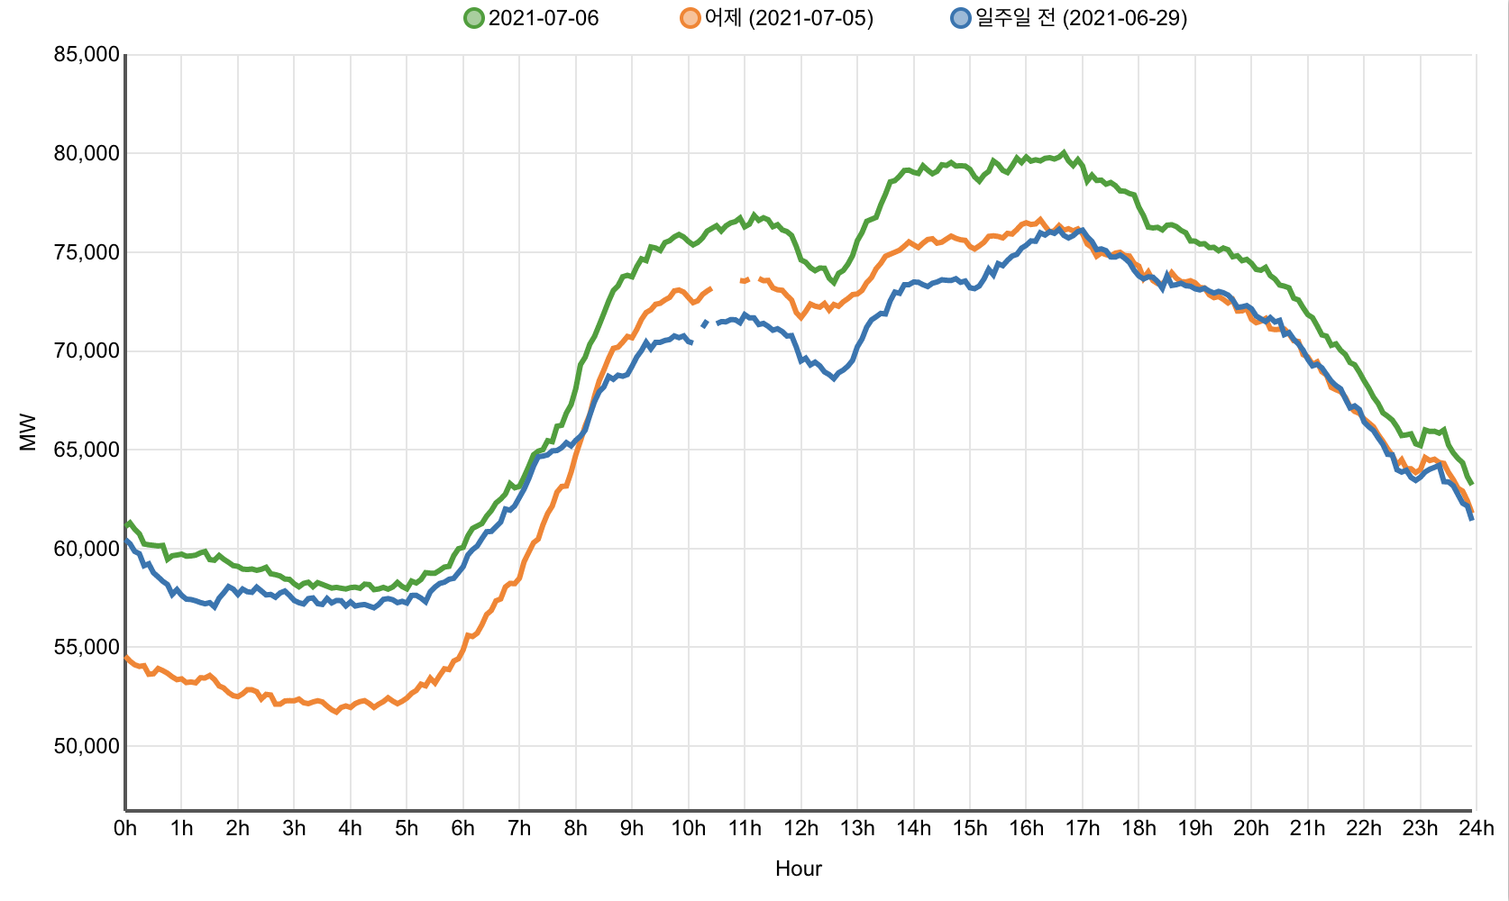
프로젝트 소개
문제정의 가설 도출
2021.07 1st week Tuesday
문제 정의 & 가설 도출
과거의 패턴만으로 미래의 전력 수요 예측이 가능하다.
2021.07 1st week Wednesday
기상 정보를 활용한 모델과의 MAPE 차이는 1%p 이상 발생하지 않을 것이다.
외부요인보다는 과거 수요와 최근 방향성의 트렌드가 미래의 전력수요를 예측하는 중요한 변수일 것이다.
전력 수요는 일정한 패턴을 보이는 시계열 데이터이다.
4

Slide 5
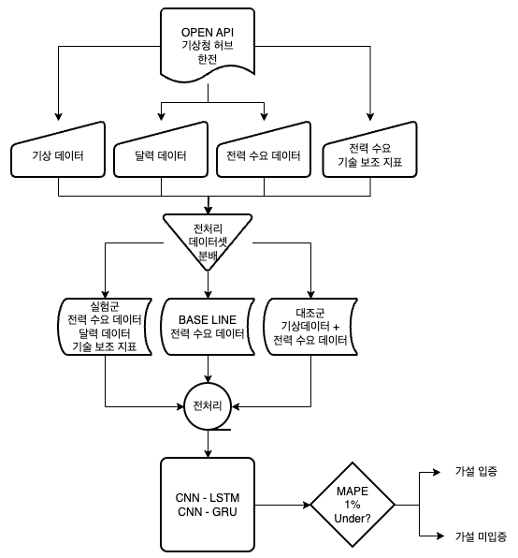
프로젝트 소개
문제 해결 절차 정의
1
데이터 수집 및 크롤링
2
데이터 결측치 보간 및 전처리
3
신규 변수 생성 (기술보조지표, 달력데이터)
4
실험 및 대조군 데이터셋 분리
5
모델 구축
6
동일 환경에서 실험 진행
7
평가
5

Slide 6
데이터 수집 및 전처리
데이터 수집 | 데이터 보간
6
Deep Leraning Project 2023.05.09 – 2023.06.07 (4 Weeks)

Slide 7
데이터 수집 & 전처리
데이터 수집
종류 | 특징 | AS-IS | TO-BE
기상 데이터 종관 기상 관측 (ASOS) | 정해진 시각의 대기 상태를 파악하기 위해 모든 관측소에서 같은 시각에 실시하는 지상관측 시정, 구름, 증발량, 일기현상 등 일부 목측 요소를 제외하고 자동으로 관측 | 방대한 데이터 수집 및 전처리 필요 지역, 관측장비, 기상인자별 불규칙적인 결측 값 처리 필요 전력수요 데이터와의 통합을 위한 기상 대표 값 도출 필요 | 크롤링 및 parquet 파일 처리 보간법, 대표 값 도출을 통한 값 대체 전국 주요 광역시 및 대표 도시 선정하여 대표 값으로 활용
전력수요 데이터 | 실시간 전력수요 현황 집계 데이터 | 방대한 데이터 수집 및 전처리 필요 불규칙적인 기간의 결측 값 처리 필요 | 크롤링 및 parquet 파일 처리 보간법, 대표 값 도출을 통한 값 대체
달력 데이터 | 분석 기간 내 공휴일 정보 | sparse 데이터 처리 필요 | 원핫 인코딩 활용
AS - IS
TO - BE
3년간의 5분 간격의 방대한 기상, 전력 수요 데이터 수집/처리
불규칙하며 연속적인 결측 값. 많은 데이터의 처리 필요
비연속적인 요일, 시간, 휴일, 공휴일 데이터의 변수처리 필요
데이터 수집 자동화 및 parquet 파일 처리
기성 보간법 활용 및 유사 패턴의 인근 일자를 활용한 보간
원핫인코딩 활용
7

Slide 8
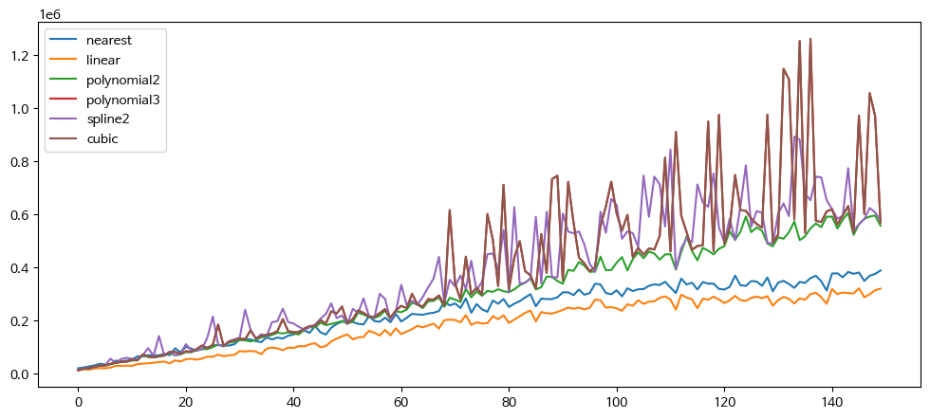
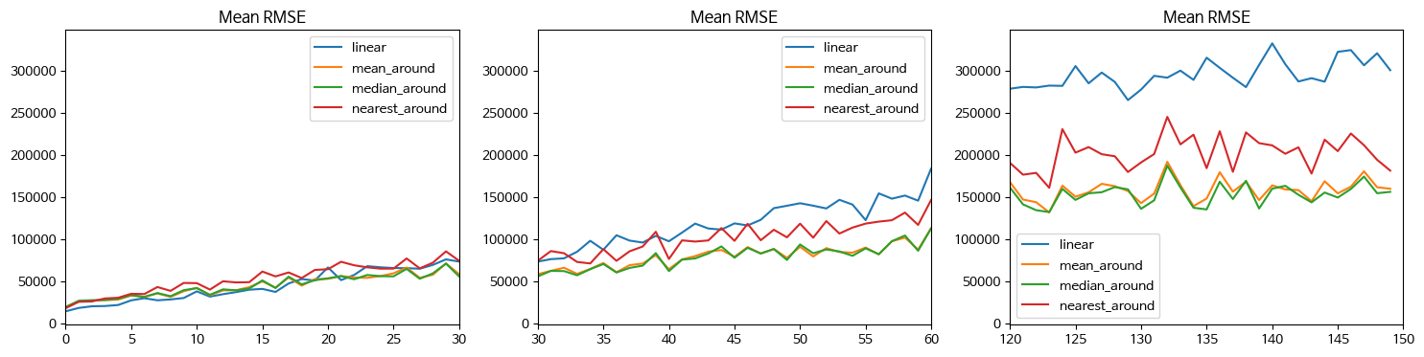
데이터 수집 & 전처리
최적의 보간법 도출
단기 결측 구간 실험 ”Linear is the best”
Nearest : 최근접 이웃 보간법
Linear : 선형 보간법
Polynomial2 : 2차 다항식 보간법
Polynimial3 : 3차 다항식 보간법
Spline : 스플라인 보간법
Cubic : 3차 보간법
장기 결측 구간 실험 ”Median is the best”
Mean : 주변 패턴의 평균값으로 보간
Median : 주변 패턴의 중위 값으로 보간
Grid : 주변 패턴 중 RSME가 가장 낮은 패턴으로 보간
INSIGHT. 결측 패턴 별 보간 규칙 도출 ‘20일 전후’
연속 20일 이상의 결측 구간
중앙값으로 보간법 실행
연속 20일 미만의 결측 구간
선형 보간법 실행
8

Slide 9
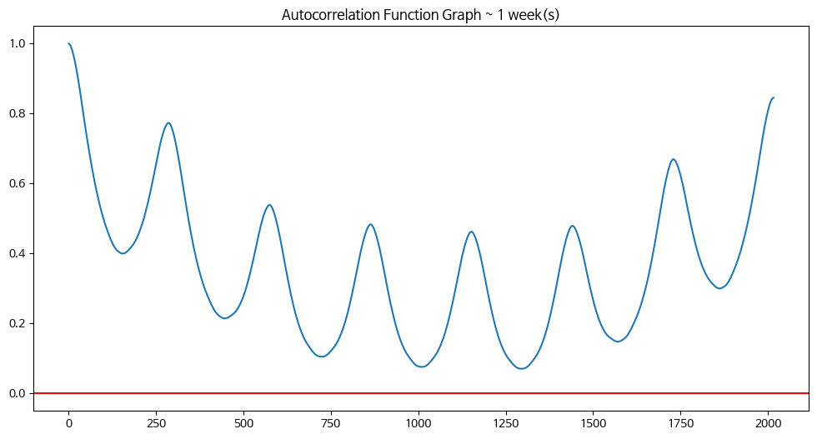
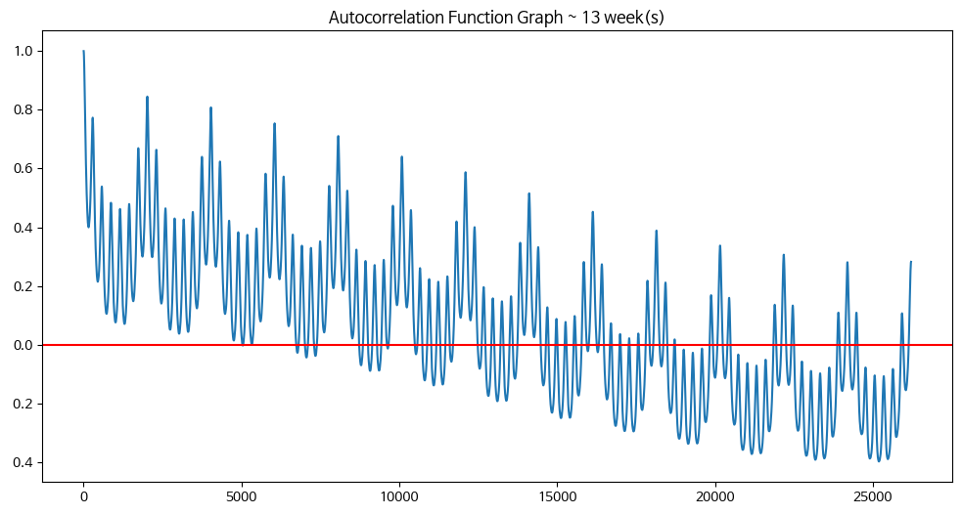
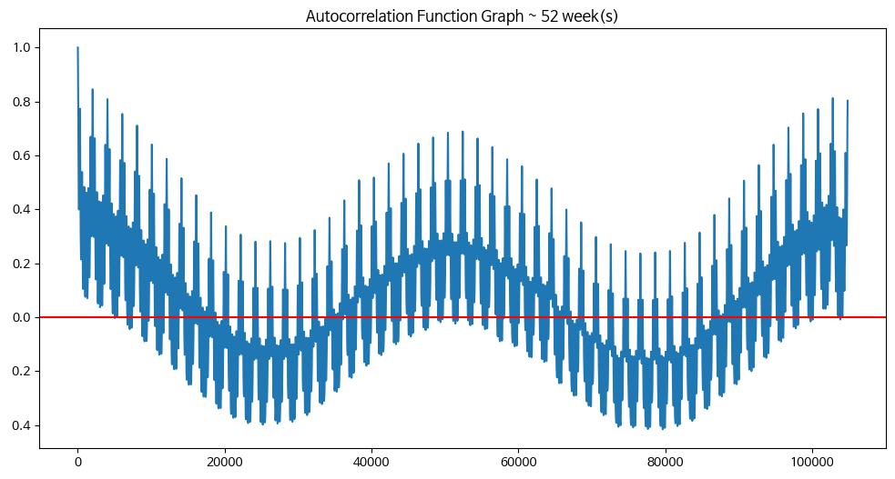
데이터 수집 & 전처리
전력수요 데이터의 자기상관성 확인
FACT
FACT
INSIGHT
뚜렷한 계절성 확인
동일 요일, 시간의 영향도 높음
과거 패턴이 예측에 가장 유용한 변수일 것
1년간 상승, 하강 패턴이 4계절 기온의 방향성과 일치
1계절 내 파동의 진폭 패턴이 일정한 간격을 유지
1주중 내 파동의 진폭 패턴이 일정한 간격을 유지
12시간 하강, 12시간 상승하는 일정한 패턴
24시간 이후의 자기상관성보다 1주일 이후의 자기상관성이 높은 패턴
시간이 지날수록 위 패턴으로 진동하며 자기상관성이 하강
12시간 하강, 12시간 상승하는 일정한 패턴
24시간 이후의 자기상관성보다 1주일 이후의 자기상관성이 높은 패턴
시간이 지날수록 위 패턴으로 진동하며 자기상관성이 하강
9

Slide 10
EDA & INSIGHT
전력수요 데이터 EDA | 기상 데이터 EDA | Insight Wrap Up
10
Deep Leraning Project 2023.05.09 – 2023.06.07 (4 Weeks)

Slide 11
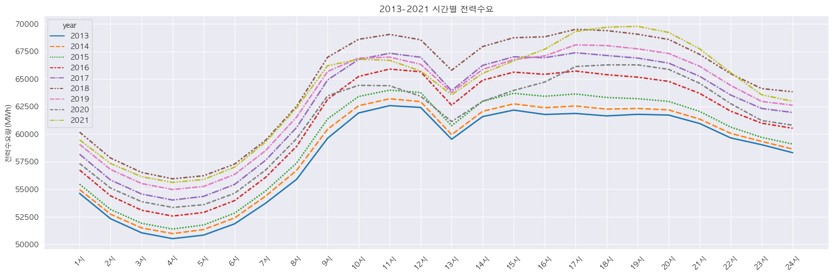
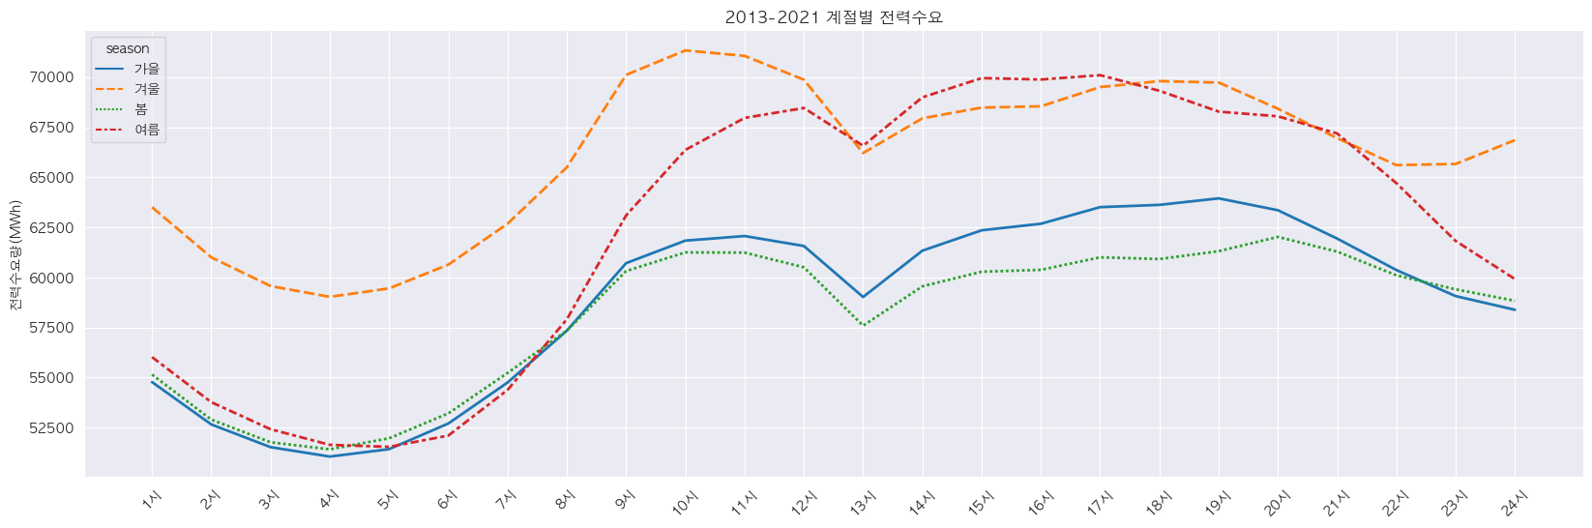
EDA & INSIGHT
전력수요 데이터의 시간, 계절 변수의 중요성 확인
FACT
FACT
INSIGHT
시간대 별 명확한 패턴 확인
계절간 패턴의 특징 확인
시간, 계절 변수가 중요한 예측 변수일 것
11, 18-19시경, 전력사용량 피크
전체 데이터 구간(9년)간 큰 변화 없는 안정적인 패턴
여름, 겨울의 경우 에너지 수요량의 변동폭이 크다
여름, 겨울의 경우 시간대별 기온변화의 영향이 크다
상대적으로 봄, 가을의 전력수요 데이터가 안정적이다
시간, 계절을 구분하는 변수의 중요성이 크다
11

Slide 12
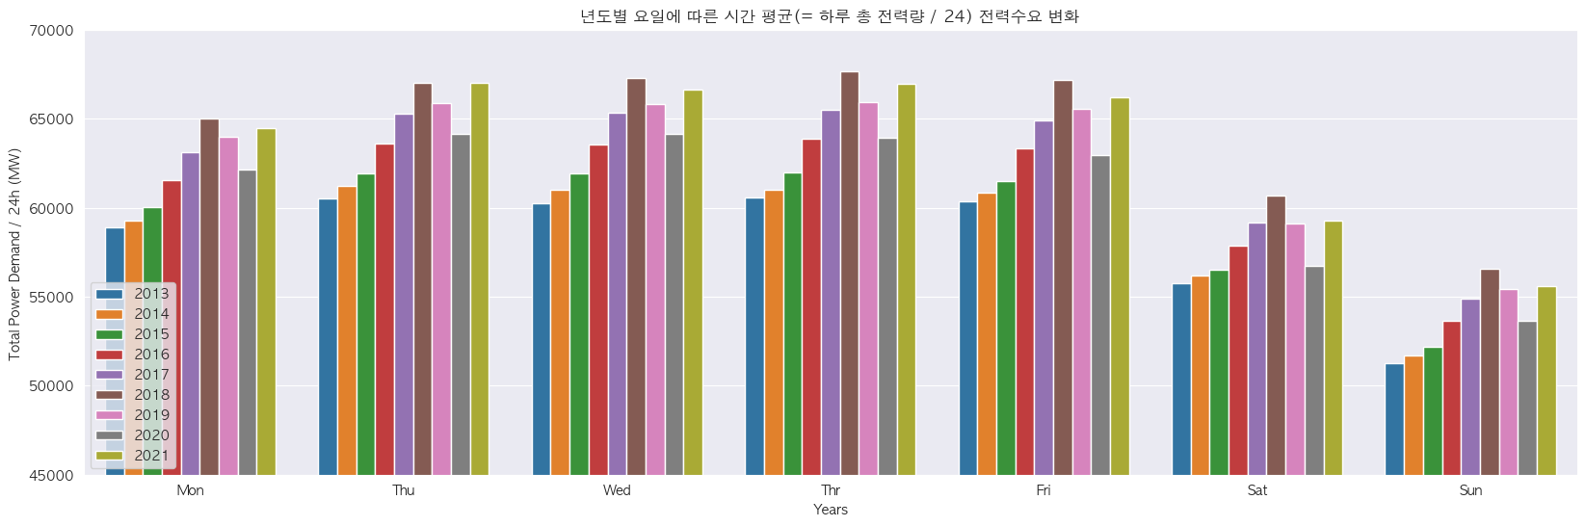
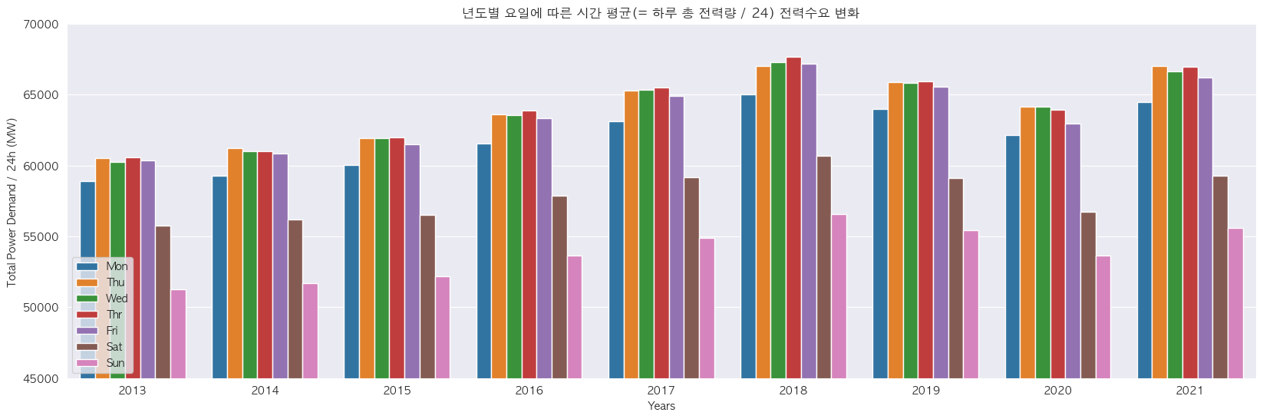
EDA & INSIGHT
전력수요 데이터의 요일변수의 중요성 확인
FACT
FACT
INSIGHT
요 일별 전력수요의 명확한 패턴 확인
사회 / 계절 이슈가 반영됨을 확인
요일 변수가 중요한 예측 변수 일 것
전체 데이터 구간(9년)간 전력수요 패턴 유지
화-금, 월, 토, 일 순의 전력수요 패턴
2018년의 수요 급상승
2018년 여름 기록적 폭염의 영향
2019-2020년의 추세 역행
코로나19의 영향
2013-2021년
큰 추세상 수요 상승세 지속
요일을 구분하는 변수의 중요성이 크다
요일 패턴을 보아, 업무 및 산업 수요가 주요 수요처일 것으로 추정
사회 / 계절 이슈가 반영되어 있으므로, 불완전한 정보를 변수로 추가할 필요성이 낮다
12

Slide 13
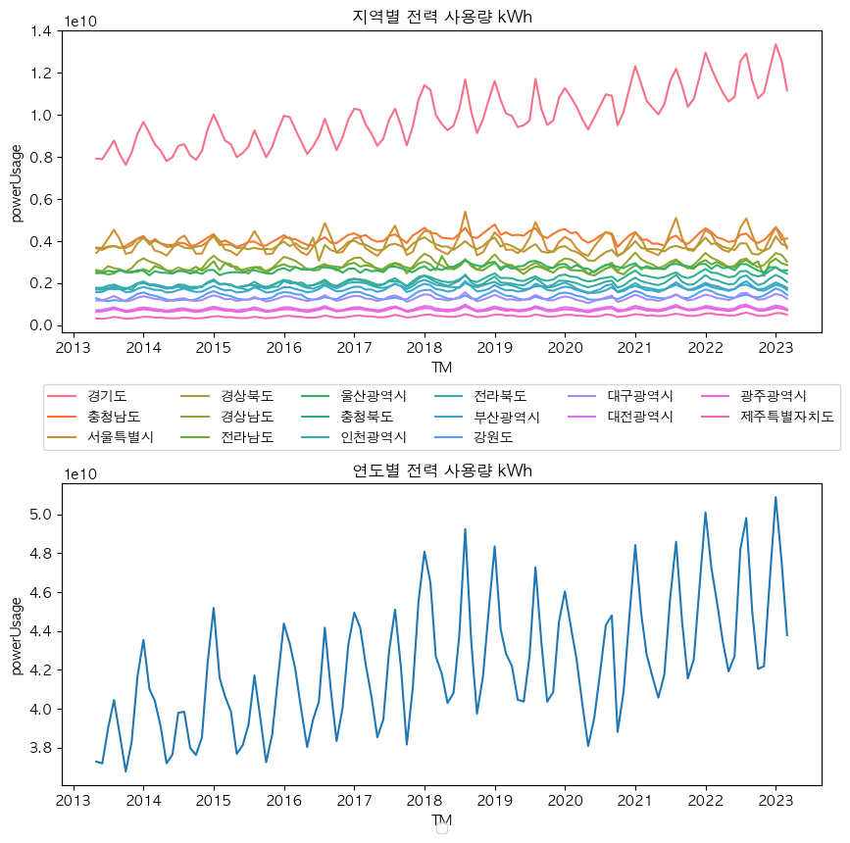
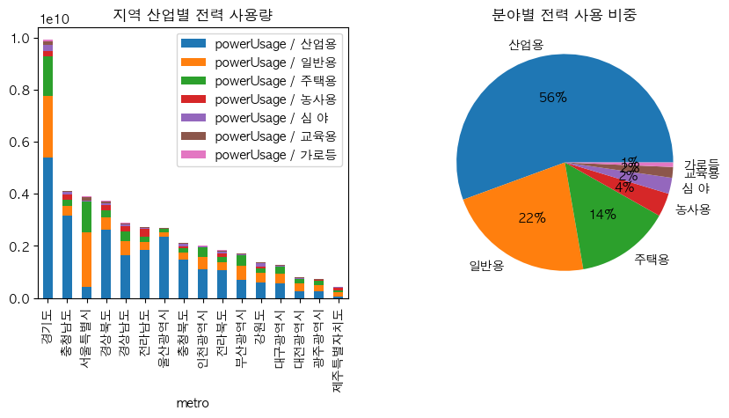
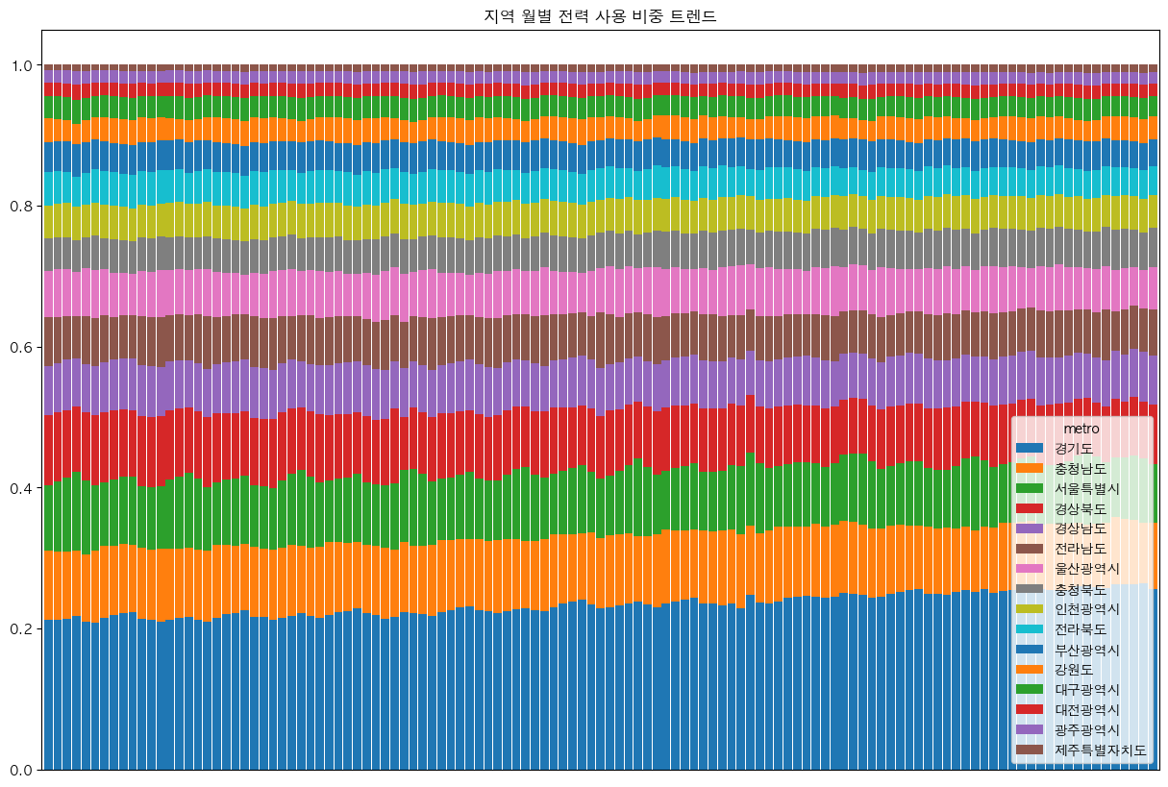
EDA & INSIGHT
전력수요 데이터의 지역 / 산업별 특징
FACT
산업용 수요가 총 비중의 과반수 이상
총 전력수요는 지속적으로 상승
경기도의 성장세가 가파르게 상승
수년간 지역별 수요 순위 변화 없음
사회 / 계절 이슈가 수요에 반영됨
INSIGHT
산업 수요가 주요 수요처임
산업수요가 안정적인 수요패턴을 형성하는 이유로 추정
사회 / 계절 이슈가 반영되어 있음
13

Slide 14
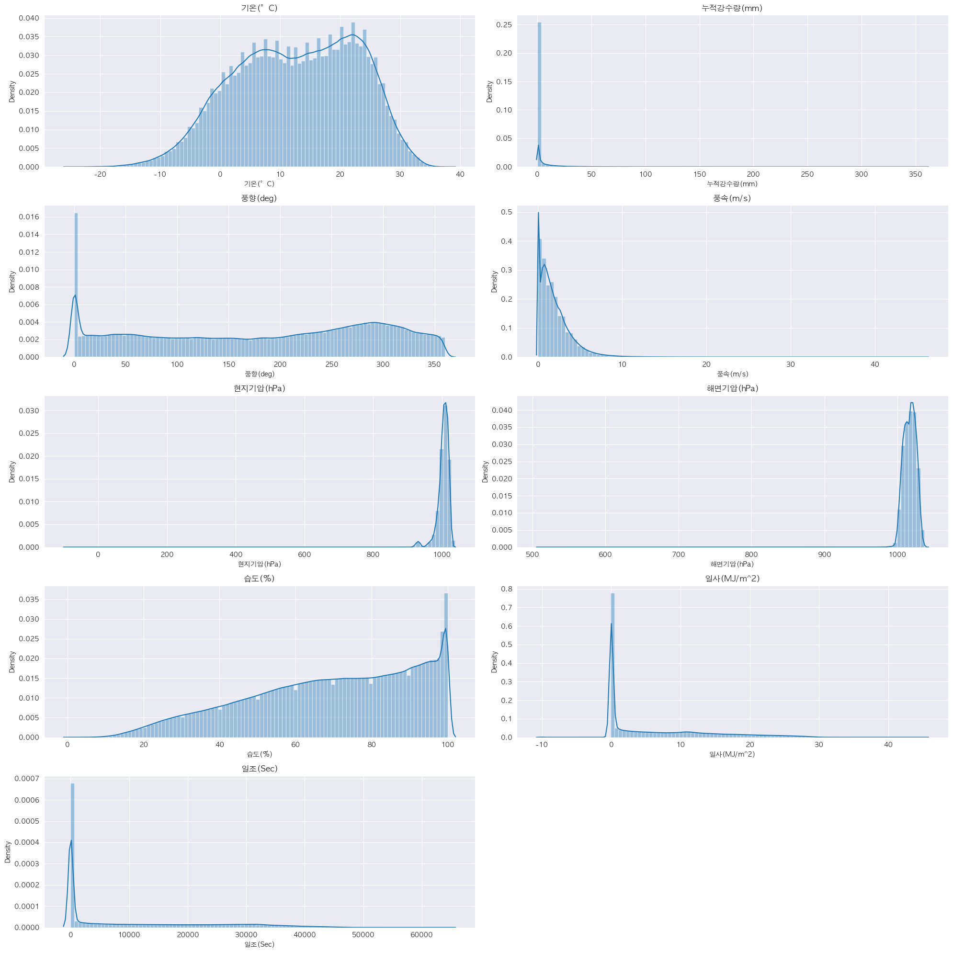
EDA & INSIGHT
기상데이터 특성
기상인자 | 결측 수 | 결측 비율 | 특징
기온 | 35533 | 14% | 상대적으로 결측과 편향이 적음
누적 강수량 | 425443 | 21% | 결측 유무의 판단에 어려움
풍향 | 68578 | 25% | 특정한 패턴을 형성하지 않음
풍속 | 70622 | 41% | 편향된 데이터
현지기압 | 37015 | 42% | 편향된 데이터
해면기압 | 36769 | 22% | 편향된 데이터
습도 | 37786 | 22% | 편향된 데이터
일사 | 713033 | 42% | 지역별 결측 비중 차이가 큼
일조 | 64176 | 38% | 지역별 결측 비중 차이가 큼
INSIGHT
모든 변수에 결측치가 다수 존재하므로, 결측치 제거의 중요성을 확인
14

Slide 15
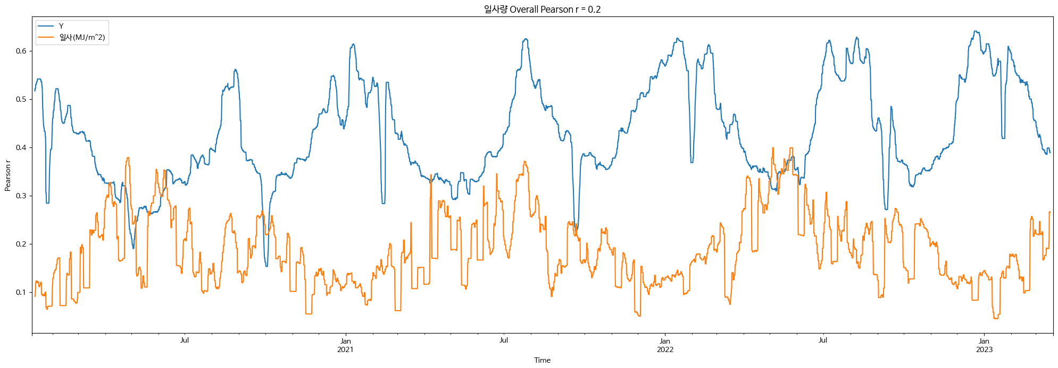
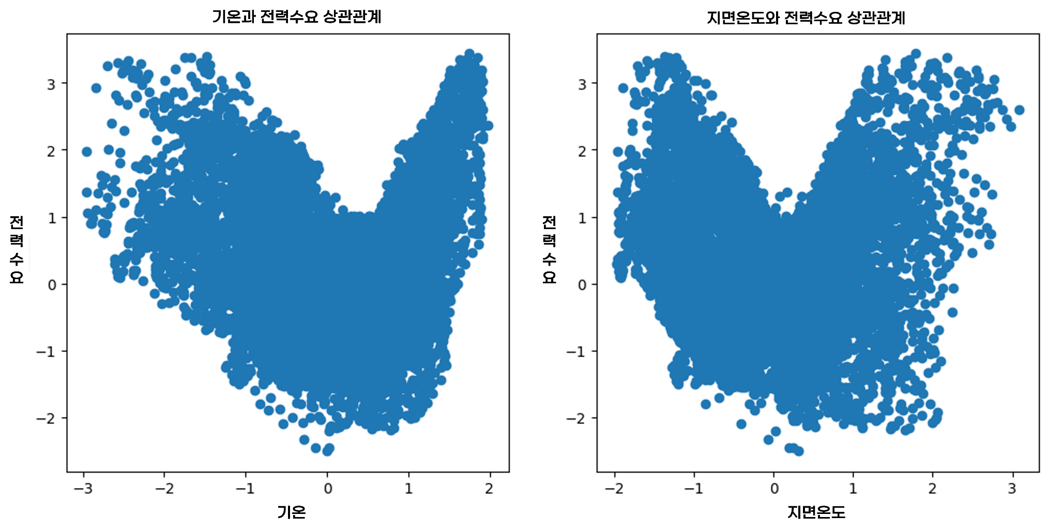
EDA & INSIGHT
기상요인의 주요 예측 변수여부 확인
최근 3년 기상인자와 전력수요의 1주 이동 중앙값
최근 3년 기상인자와 전력수요의 상관관계
WE FOUND
BUT
SO
INSIGHT
기온, 전력수요와의 유사한 계절성
일사량, 기온 대비 1.7배의 상관관계
온도인자, 양극단에서 높은 상관관계
계절간 유사성이 크다
단기 / 초단기 패턴상 노이즈가 많다
전력수요 예측에 기상인자의 영향력이 낮을 것으로 예상
15

Slide 16
EDA & INSIGHT
Insight Wrap up
Heading | Details
전력수요 EDA 인사이트 | 전력 수요는 명확한 계절성을 가지며, 연도에 관계없이 시간대별 패턴이 유지됨. 전력 수요에는 폭염이나 코로나와 같은 외부 요인이 반영되어 있으며, 계절성 패턴이 안정적으로 유지됨. 전력 수요는 대부분 산업 수요에 의해 영향을 받음. ACF 분석 결과 자기회귀성이 높은 일정한 패턴을 보이는 시계열 데이터임을 확인.
기상정보 EDA 인사이트 | 전력 수요와 기상정보 간에는 상관관계가 있지만 노이즈가 많음. 온도와 일사량이 전력 수요와 상관관계가 있으며, 온도 인자는 양극단에서 높은 상관관계를 보임. 일사량 데이터가 전력수요와 가장 높은 상관관계가 있으나, 결측이 많이 발생.
Wrap Up | 기상 인자는 전력수요에 일정 수준의 영향을 미침. 하지만 전력수요는 시간과 계절에 강건한 계절성을 보이므로, 이미 과거 패턴에 기상 이변 등이 반영되어 있을 것으로 예상됨. 따라서, 전력 수요 예측에 있어서 가장 중요한 변수는 과거의 패턴과 트렌드일 것. 과거 패턴의 영향력을 확인했으므로, 기술적 분석이 유효할 것으로 예상됨. 또한, 과거의 시간대와 요일 및 휴일 유무의 정보 역시 중요한 변수로 작용함을 확인함.
So | ‘과거의 패턴만으로도 미래의 전력 수요 예측이 가능하다.’는 가설 유지
16

Slide 17
가설 검증 & 결론
모델 구축 | 요인 비교 | 결론
17
Deep Leraning Project 2023.05.09 – 2023.06.07 (4 Weeks)

Slide 18
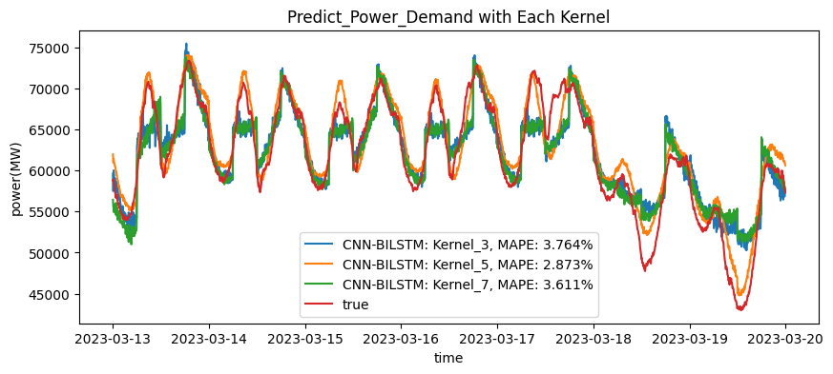
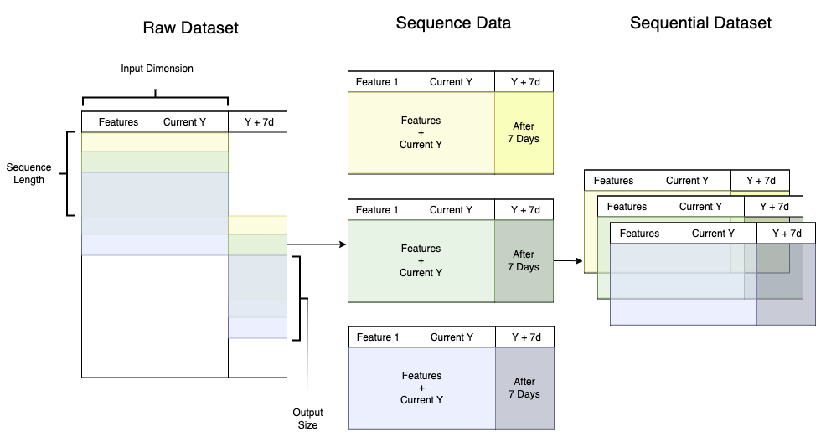
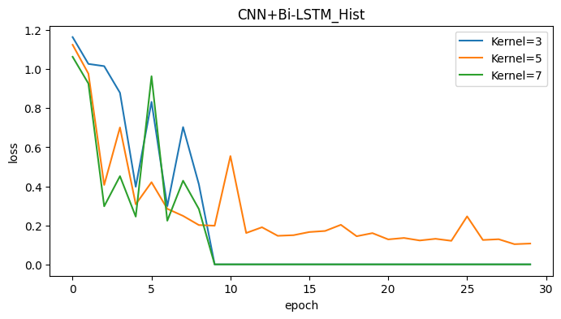
가설 검증
모델 구축
CNN Conv1d Kernel size 선정 kernel_size=5
Dataset 구조
LSTM / GRU Parameters
Sequence Length / Output Size : 자기상관성 최대치, 7일
Input Dimension : 비교군 마다 상이
Num of Layers : 3 (Grid Search result)
Hidden Dimension : 288 ( Grid Search result)
18

Slide 19
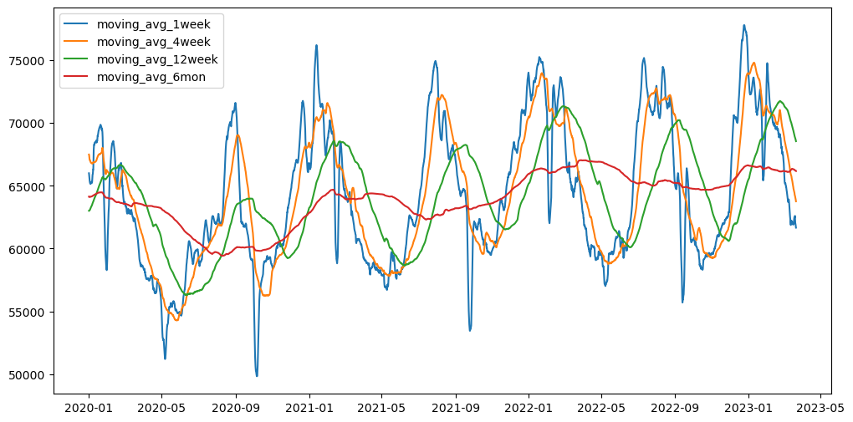
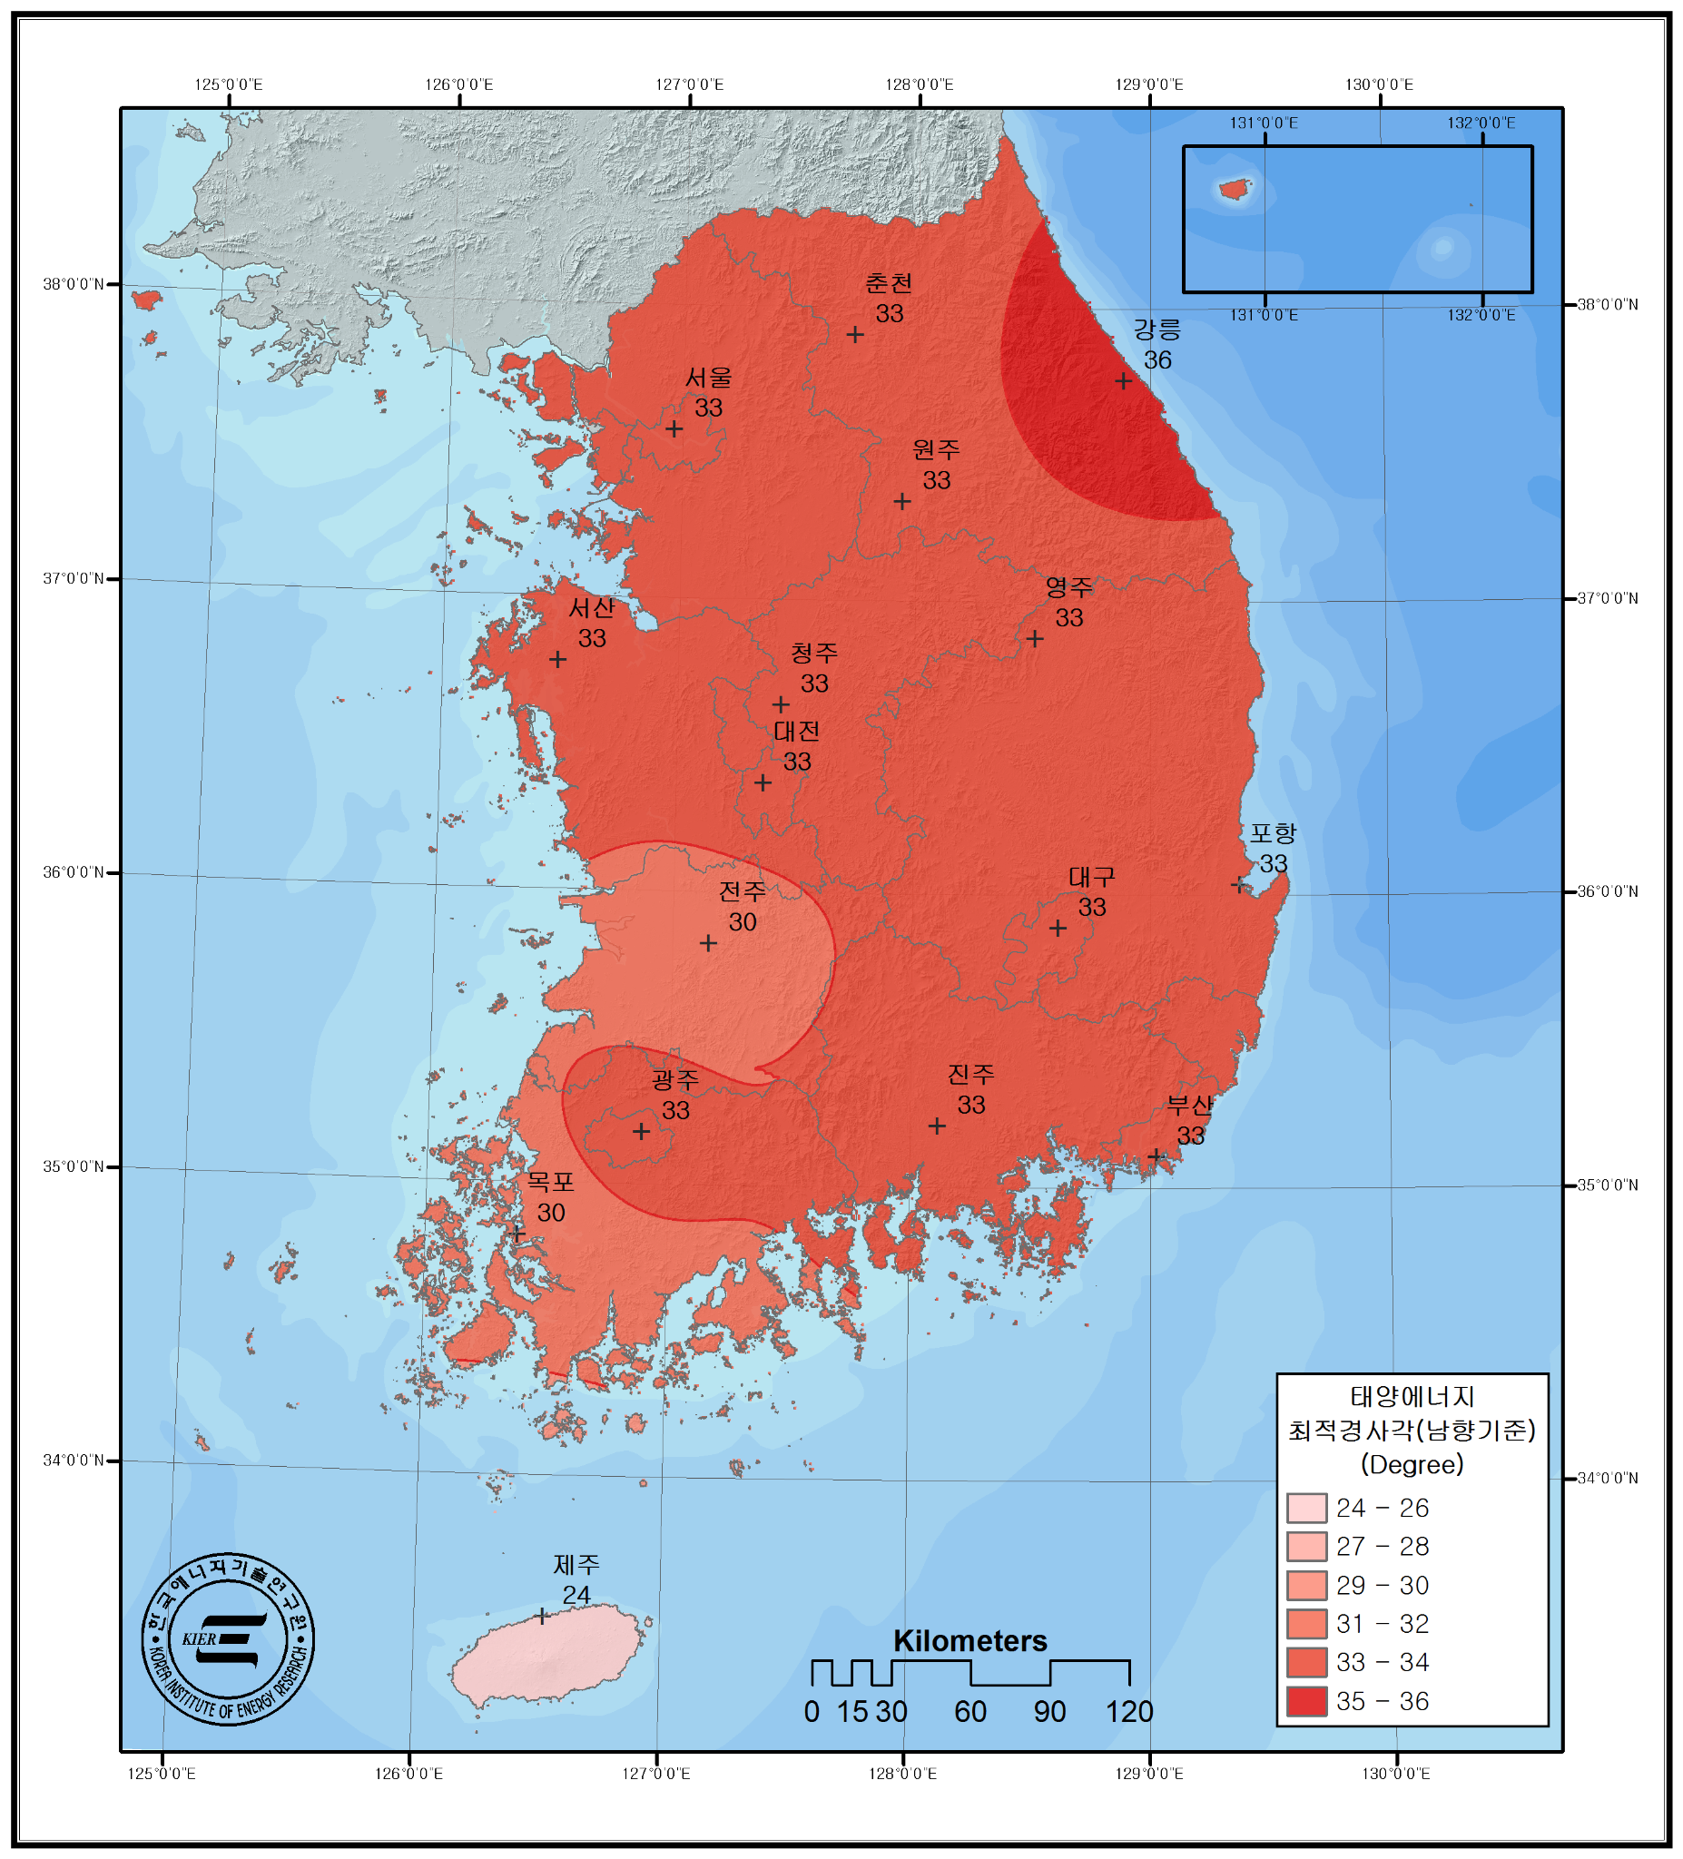
가설 검증
지표 및 대표 값 선정
기술 지표 선정
달력 데이터 선정
기상 대표 값 선정
1일, 1주 전 동시간대 데이터
24시간 내 최고 전력 수요량
24시간 내 최저전력 수요량
6시간 이동평균 (30분 – 26주)
기준일자 3년간의 휴일, 공휴일, 요일 및 시간 추출
원핫 인코딩을 활용한 더미 변수 생성
지역 가중치, 주요 특별시를 활용한 Grid Search 결과 비교
주요 특별시의 정보를 활용한 기상 대표 값 선정 모델의 성능이 우세
해당 기준을 활용하여 기상 대표 값 선정
19

Slide 20
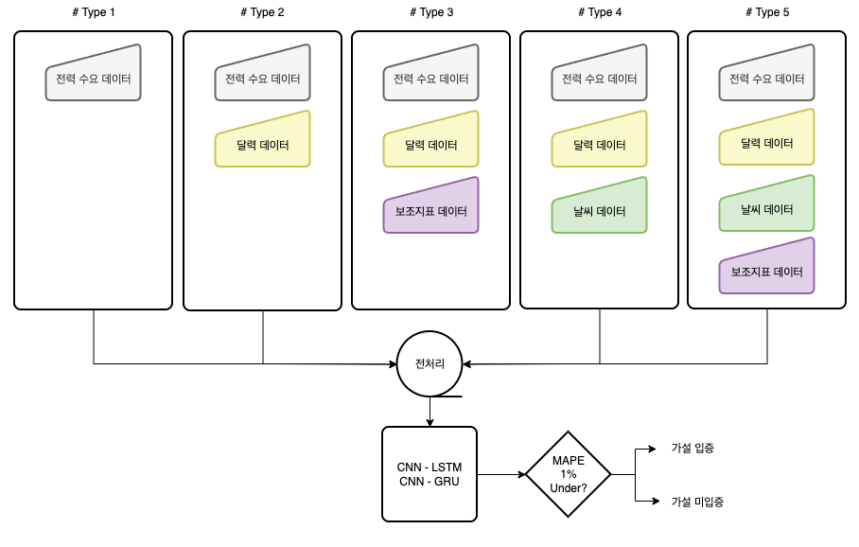
가설 검증
실험군 및 비교군 선정
조건
입력 데이터의 종류 외 랜덤시드, 하이퍼 파라미터, 스케일링 등 다른 조건은 모두 동일하게 설정한다.
가설 입증 조건
MAPE of Type2 and 3 ≤ Type 4
Type2, Type3 (기상데이터 X) Type.4 (기상데이터 O)
데이터셋 준비
Train
2020.01.01 00:00:00 – 2023.02.05 23:55:00
Validation
2023.02.06 00:00:00 – 2023.03.06 23:55:00
Test
2023.03.13 00:00:00 – 2023.03.19 23:55:00
20

Slide 21
가설 검증
실험결과 및 비교
Type2, Type3 (실험군)이 Type4 (대조군)의 성능보다 우수하다. (Fig. 3)
파라미터 | # Type 1 | # Type 2 | # Type 3 | # Type 4 | # Type 5
피처 | 전력 수요 | 전력 수요 달력 | 전력 수요 달력 전력 보조지표 | 전력 수요 달력 날씨 | 전력 수요 달력 날씨 전력 보조지표
입력 컬럼 개수 | 1 | 55 | 66 | 58 | 69
합성곱 필터로 생성될 out의 Dimension | 입력 컬럼 개수 * 2 | 입력 컬럼 개수 * 2 | 입력 컬럼 개수 * 2 | 입력 컬럼 개수 * 2 | 입력 컬럼 개수 * 2
합성곱 필터의 커널의 크기 | 5 | 5 | 5 | 5 | 5
은닉 상태의 개수 | 288 | 288 | 288 | 288 | 288
LSTM / GRU Layer 개수 | 3 | 3 | 3 | 3 | 3
Learning Rate | 0.0001 | 0.0001 | 0.0001 | 0.0001 | 0.0001
Epochs | 50 | 50 | 50 | 50 | 50
MAPE - CNN-LSTM(bi) | 13.09% | 3.29% | 3.26% | 3.50% | 2.88%
MAPE - CNN-GRU(bi) | 8.75% | 3.38% | 3.48% | 3.80% | 4.78%
21

Slide 22
가설 검증
결과 분석 및 가설 입증
실험 결과 분석
MAPE 0.05%p 이하의 차이는 동일한 성능으로 간주함.
Type 1을 제외한 모든 모델의 성능이 KPX(한국전력거래소 예측치) 대비 7%p 이상 높다. (fig. 6)
→ 전력데이터와 달력데이터만을 가지고 기존 모델을 대체할 수 있다.
Type 2, Type 4의 성능은 각각 3.29%, 3.50% 로, Type 2의 성능이 Type 4 대비 약 6% 높다.(fig. 3)
→ 날씨 데이터의 추가는 성능 저하로 나타난다.
Type 2, Type 3의 성능은 각각 3.29%, 3.26% Type 2와 Type 3의 성능은 동등하게 관찰 된다. (fig. 4)
→ 달력데이터와 보조지표의 조합은 성능개선이 미미하다.
→ 성능이 유사하다면, 경제성의 원리에 따라 Type 2 모델이 적합하다.
Type 5 케이스를 볼 때, 모든 지표를 사용한다면 (전력 수요, 달력, 날씨, 전력 보조지표) 최대 2.88% 까지의 성능 개선이 가능하다.(fig. 5)
단, 모델 별 편차를 볼 때, Type 2,3가 보다 강건함을 확인할 수 있다.
결론 도출
Type | Feature
# Type 1 | 전력 수요
# Type 2 | 전력수요, 달력
# Type 3 | 전력수요, 달력, 전력 보조지표
# Type 4 | 전력수요, 달력, 날씨
# Type 5 | 전력수요, 달력, 날씨, 전력 보조지표
Type 2의 입력인 전력수요, 달력 데이터 만으로도 기상정보를 사용하는 것과 동등한 성능이 발현됨을 검증함
따라서 ‘과거의 패턴만으로도 미래의 전력 수요 예측이 가능하다.’는 참이다.
22

Slide 23
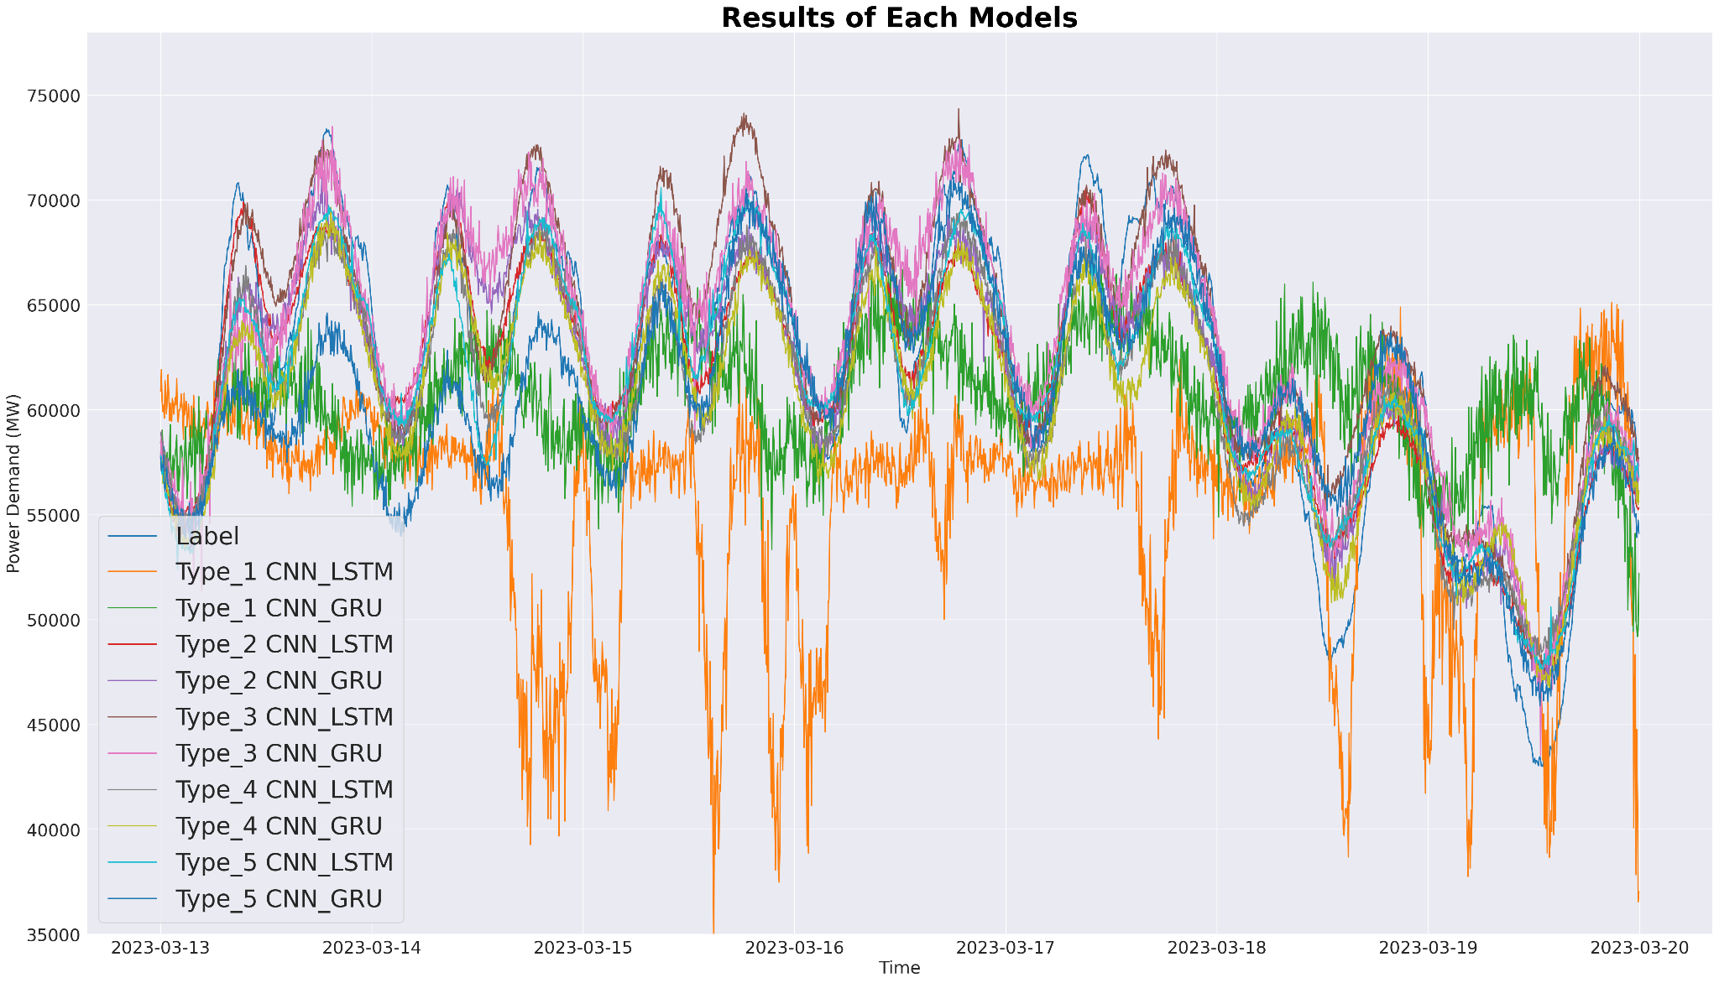
시각 자료
전체모델 MAPE (fig. 1)
Type | Feature
# Type 1 | 전력 수요
# Type 2 | 전력수요, 달력
# Type 3 | 전력수요, 달력, 전력 보조지표
# Type 4 | 전력수요, 달력, 날씨
# Type 5 | 전력수요, 달력, 날씨, 전력 보조지표
23

Slide 24
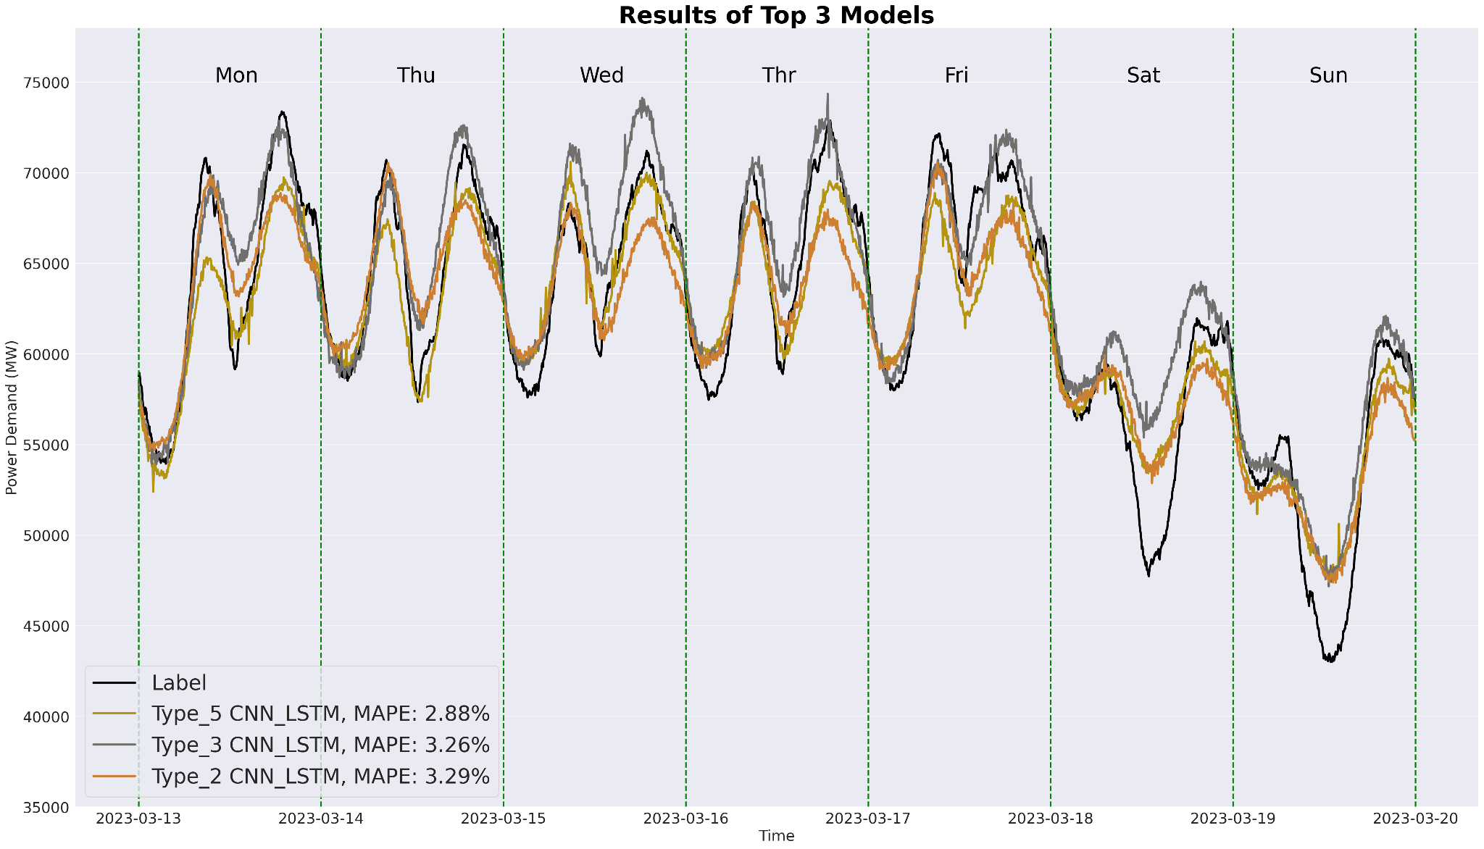
시각 자료
Top 3 Models MAPE (fig. 2)
Type | Feature
# Type 1 | 전력 수요
# Type 2 | 전력수요, 달력
# Type 3 | 전력수요, 달력, 전력 보조지표
# Type 4 | 전력수요, 달력, 날씨
# Type 5 | 전력수요, 달력, 날씨, 전력 보조지표
24

Slide 25
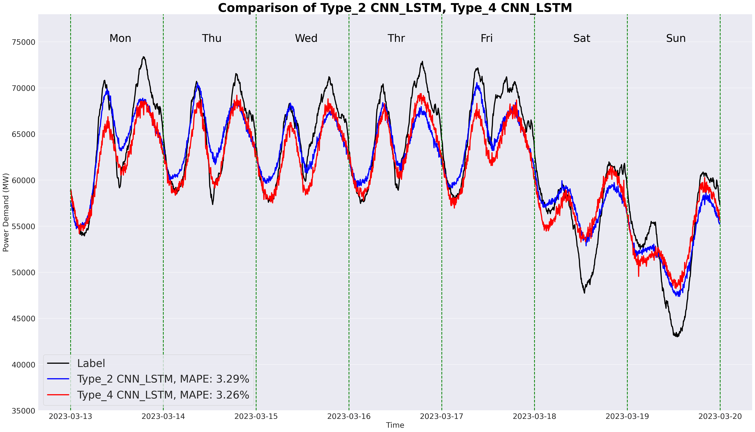
시각 자료
Type2 vs Type4 (fig. 3)
Type | Feature
# Type 1 | 전력 수요
# Type 2 | 전력수요, 달력
# Type 3 | 전력수요, 달력, 전력 보조지표
# Type 4 | 전력수요, 달력, 날씨
# Type 5 | 전력수요, 달력, 날씨, 전력 보조지표
25

Slide 26
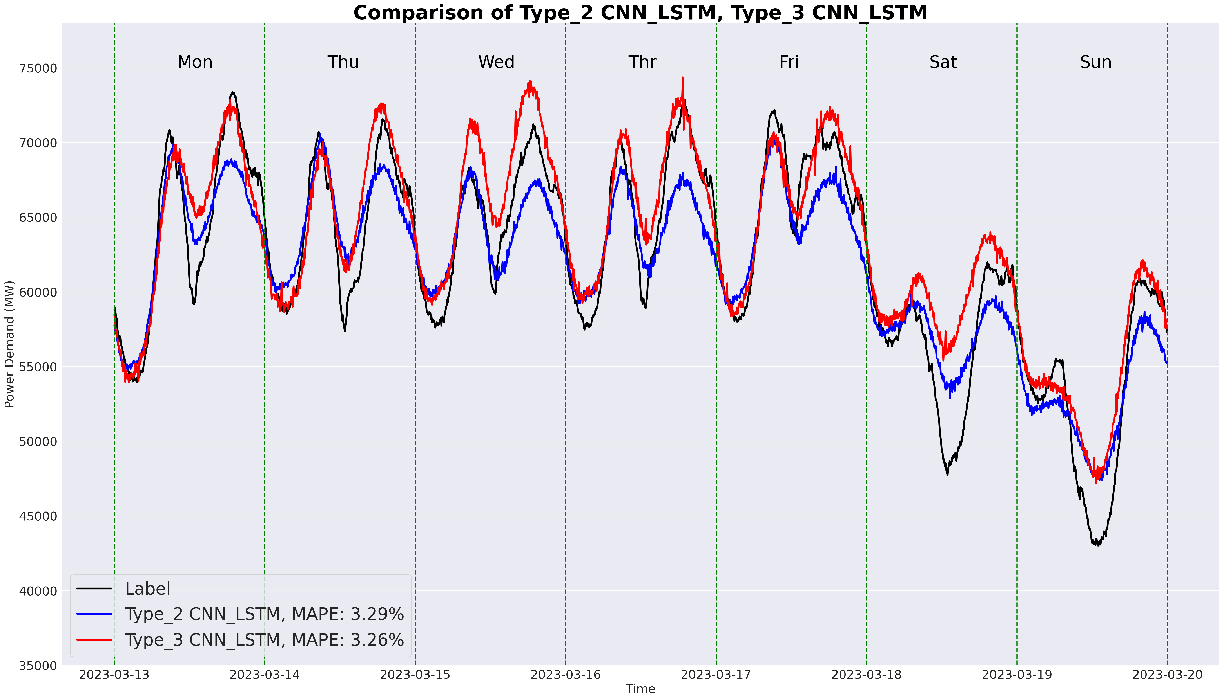
시각 자료
Type2 vs Type3 (fig. 4)
Type | Feature
# Type 1 | 전력 수요
# Type 2 | 전력수요, 달력
# Type 3 | 전력수요, 달력, 전력 보조지표
# Type 4 | 전력수요, 달력, 날씨
# Type 5 | 전력수요, 달력, 날씨, 전력 보조지표
26

Slide 27
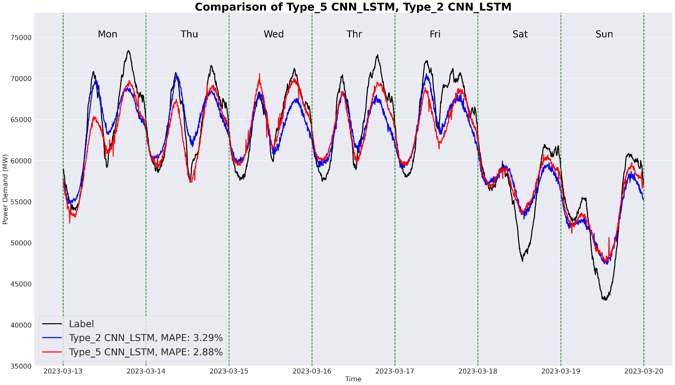
시각 자료
Type2 vs Type5 (fig. 5)
Type | Feature
# Type 1 | 전력 수요
# Type 2 | 전력수요, 달력
# Type 3 | 전력수요, 달력, 전력 보조지표
# Type 4 | 전력수요, 달력, 날씨
# Type 5 | 전력수요, 달력, 날씨, 전력 보조지표
27

Slide 28
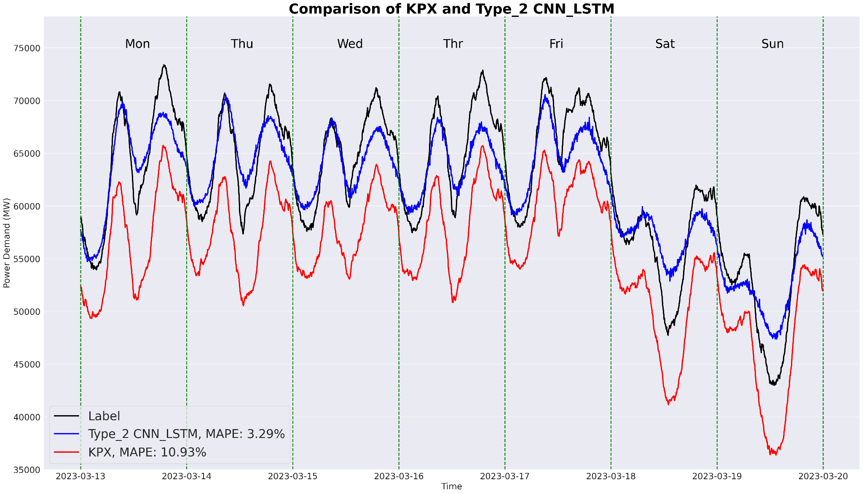
시각 자료
Type2 vs KPX (fig. 6)
Type | Feature
# Type 1 | 전력 수요
# Type 2 | 전력수요, 달력
# Type 3 | 전력수요, 달력, 전력 보조지표
# Type 4 | 전력수요, 달력, 날씨
# Type 5 | 전력수요, 달력, 날씨, 전력 보조지표
28

Slide 29
부록
최적의 모델 구성하기
29
Deep Leraning Project 2023.05.09 – 2023.06.07 (4 Weeks)

Slide 30
부록
최적의 모델 구성하기
요일별 최고 성능 모델을 조합하여 최적의 모델을 구성. Type3의 빈도가 가장 높다.
각 요 일별 최고성능 모델
각 요 일별 최고성능 모델 선별
후처리
Mon
Type3 CNN_BiLSTM (2.748%)
Thu
Type5 CNN_BiGRU (1.963%)
Wed
Type5 CNN_BiLSTM (1.575%)
Thr
Type3 CNN_BiLSTM (2.366%)
Fri
Type3 CNN_BiLSTM (1.160%)
Sat
Type4 CNN_BiLSTM (3.112%)
Sun
Type5 CNN_BiLSTM (4.030%)
Type3 : 3개 요일 (월, 목, 금)
Type4 : 1개 요일 (토)
Type5 : 3개 요일 (화, 수, 일)
모든 정보를 사용하는 Type5를 제외하면 기상정보를 사용하지 않는 Type3가 가장 많이 선택 되었다.
15분 이동평균선을 이용하여 노이즈의 영향을 줄인다.
30

Slide 31
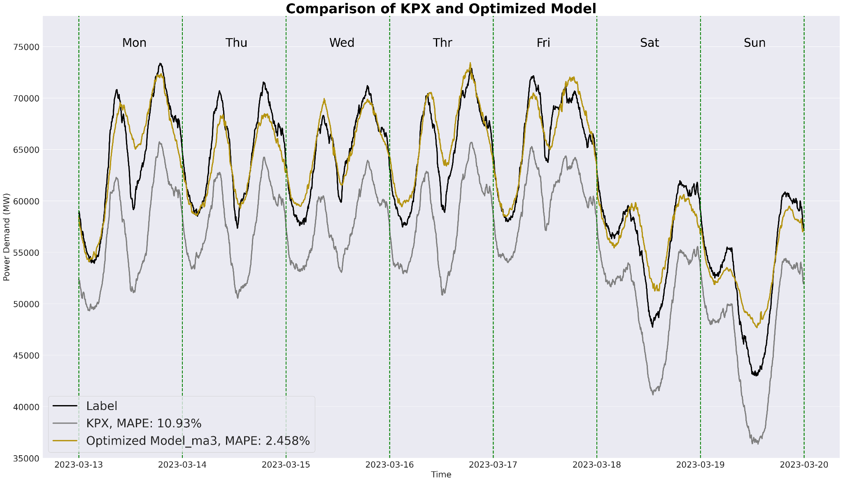
부록
Optimized Model vs KPX (fig. 7)
Type | Feature
# Type 1 | 전력 수요
# Type 2 | 전력수요, 달력
# Type 3 | 전력수요, 달력, 전력 보조지표
# Type 4 | 전력수요, 달력, 날씨
# Type 5 | 전력수요, 달력, 날씨, 전력 보조지표
31

